Slide 1
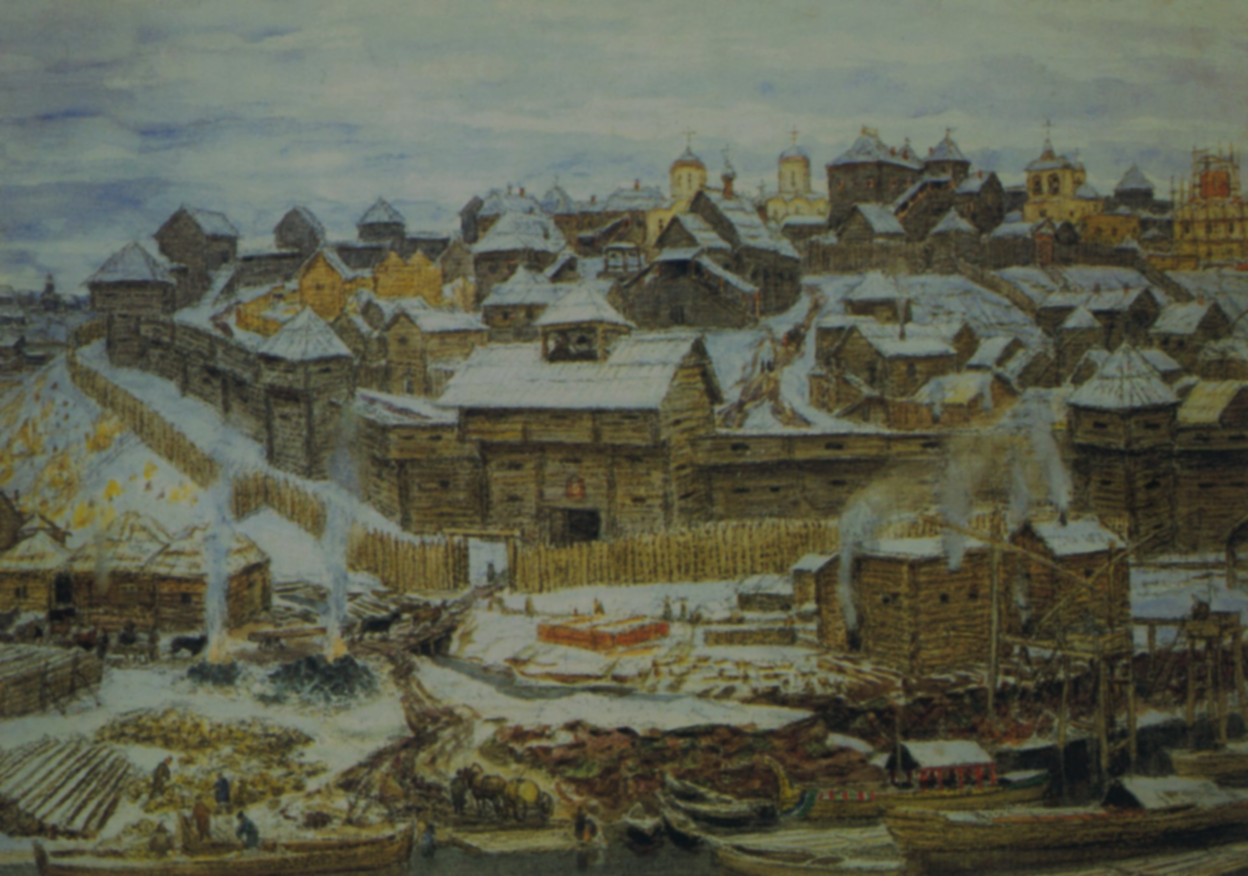
Возвышение Москвы. Иван Калита
Доклад на тему:
Выполнили студенты группы ИСТ-331
Числова Екатерина, Рыжик Анастасия, Филинцева Анастасия, Воеводский Денис, Соляр Данила

Slide 2
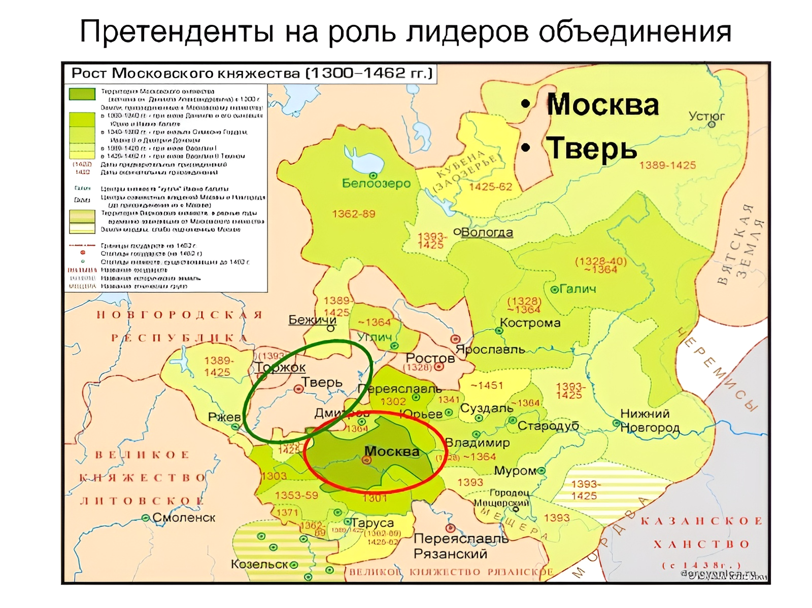
Введение
В XIV веке на северо-востоке Руси начался процесс государственного объединения земель.
Обозначилось два центра государственного объединения– Тверь и Москва.
Оба княжества обособились внутри Владимиро-Суздальской земли еще в конце XIII века.
И та, и другая земля были старыми центрами пашенного земледелия и развитого ремесла.
Москва и Тверь располагались в центре старых русских земель и были относительно удалены от районов постоянных вражеских набегов.
Через бассейны Москвы-реки и Волги шли торговые потоки в Орду, Литву, Новгород.

Slide 3
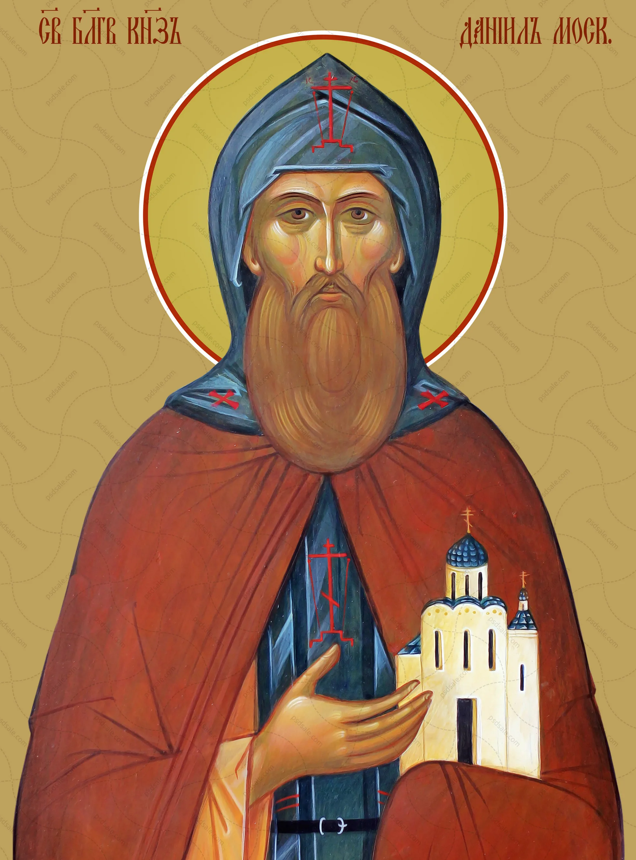
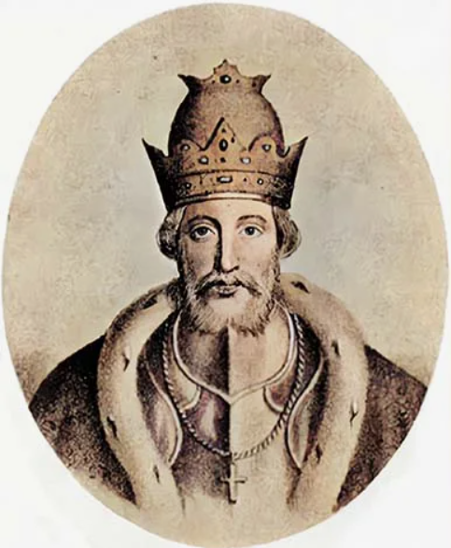
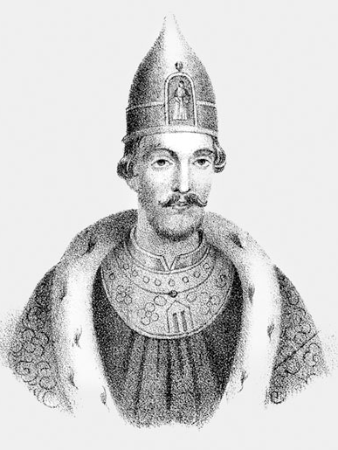
Московские князья
Младший сын Александра Невского Даниил Московский основал старейший московский монастырь, носящий его имя, упорядочил сбор княжеской дани.
Старший сын Даниилы Московского Юрий Данилович завоевывал для Москвы новые земли.
Дмитрий Грозные Очи – убил Юрия в Орде прямо перед ханским троном. Хан казнил убийцу, но великокняжеский ярлык у московских князей отобрал.
Даниил Московский (1276–1303)
Юрий Данилович (1303–1325)
Дмитрий Михайлович Грозные Очи

Slide 4
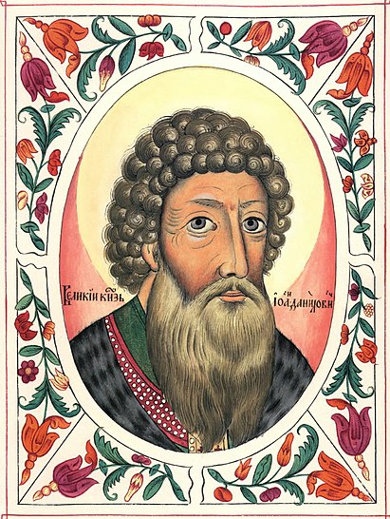
Иван I Данилович Калита
Иван I Данилович Калита – князь Московский и Новгородский, великий князь Владимирский. С его приходом к власти началась 41-летняя мирная эпоха, без набегов ордынцев на Залесскую Русь, расширилась территория Московского княжества, был заключен союз с высшей церковной властью.
Ивана I назвали Калитой потому, что он всегда носил при себе большой кошель (калиту), наполненный серебряными монетами, которые раздавал нищим. По другой версии, он был невероятно скуп, и это прозвище звучало, скорее, как насмешка.
Сумел объединить много русских земель , основать Московское государство, и за это остался в истории, как один из самых выдающихся российских князей.
Летописцы связывают с княжением Калиты начало 40-летней мирной эпохи, когда ордынцы не совершали набеги на Залесскую Русь
Наследование в Московском княжестве пошло по прямой мужской линии - от отца к сыну.
Иван Данилович Калита (1283 - 1340)

Slide 5
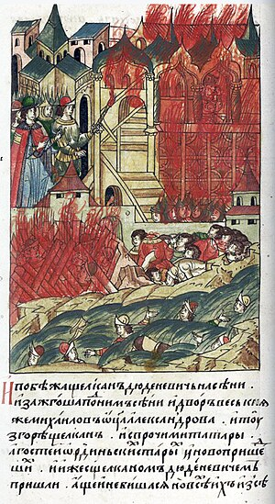
Деятельность Ивана Калиты. Становление Москвы
1327 г. - народное восстание против ханских баскаков в Твери.
Иван Калита принял участие в карательном походе золотоордынских войск на Тверь и в разгроме восстания. За это хан Узбек передал ему ярлык на великое княжение.
Иван Калита продолжал всеми мерами сотрудничать с Ордой, ему удалось заслужить полное доверие ордынских властей.
Хан Узбек передал ему сбор ежегодной ордынской дани. Получив это право, Иван Данилович часть собранных со всей Руси средств стал оставлять в московской казне. Так он сделал свое княжество самым богатым на Руси.
На полученные деньги Иван Данилович сумел купить у соседей немало земель. Он подчинил своему влиянию Ростовское княжество и Новгород Великий.
Иван Калита превратил Москву в церковный центр русских земель.
Тверское восстание 1327 года

Slide 6
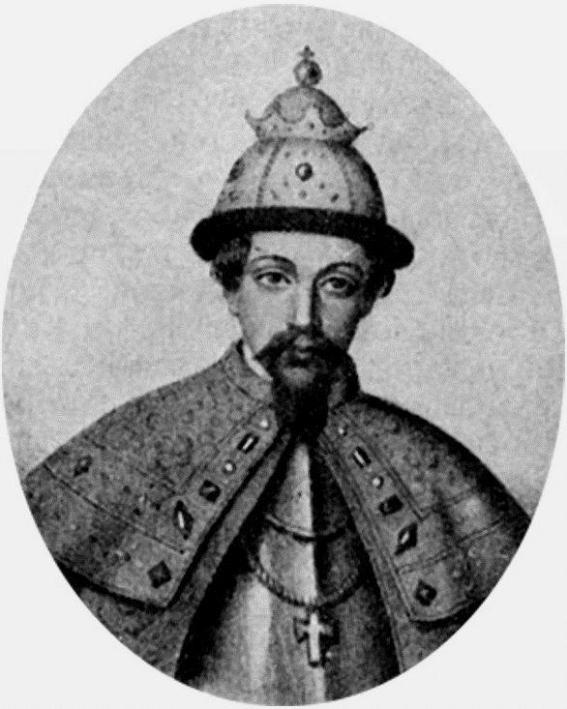
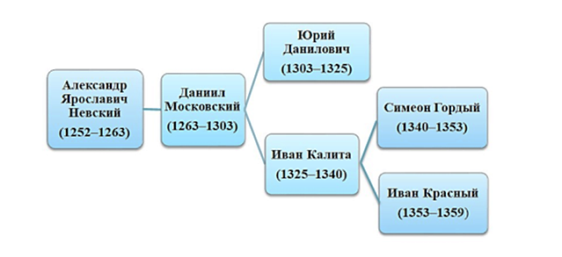
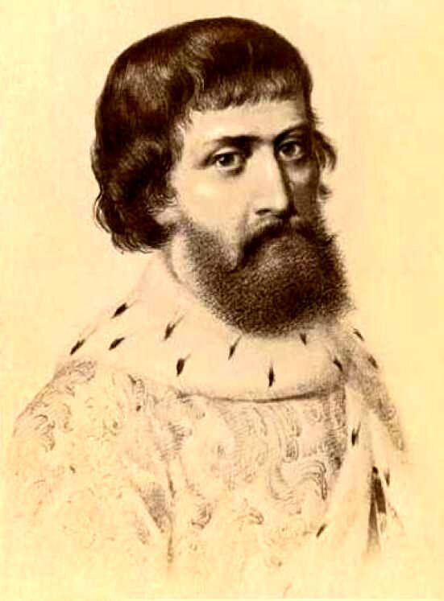

Ещё больше позиции Москвы окрепли при сыновьях Ивана Калиты – Семене Гордом и Иване Красном. Получив от отца крепкое княжество и богатую казну, они унаследовали и поддержку золотоордынских правителей. Московские князья продолжали присоединять новые владения, силой подавляли боярские выступления против своей власти внутри княжества.
Семен Гордый (1340–1353)
Иван Красный (1353–1359)

Slide 7
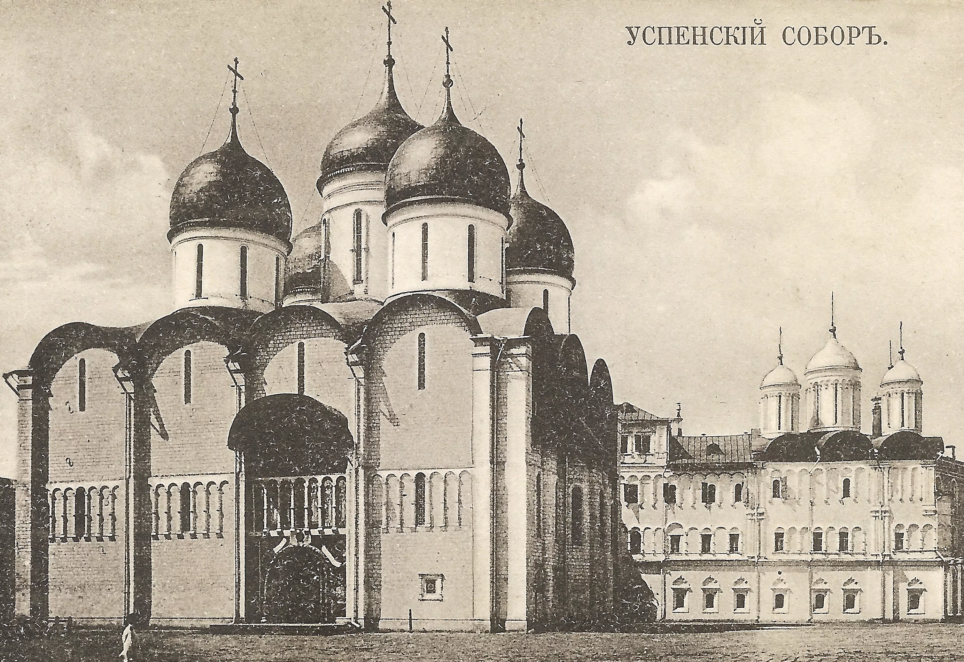
В Москву стали приезжать даже ордынские воины-багатуры, которые не желали принимать исламскую веру.
В 1299 году митрополит Киевский и всея Руси переехал из разоренного Киева во Владимир. Вскоре Иван Калита стал добрым другом митрополита Петра, всячески помогая ему в церковных делах.
Петр перенес резиденцию митрополитов в Москву, где заложил каменный Успенский собор Московского Кремля.
Багатур — (герой, храбрый воин) — почётный титул у монгольских и тюркских народов за военные заслуги, присоединяемый к имени.
Митрополи́т Ки́евский и всея́ Руси́ — титул служителя Русской церкви

Slide 8
Причины возвышения Московского княжества:
Выгодное экономико-географическое положение. Москва находилась на оживленном торговом пути Прибалтика - Поволжье - Средняя Азия.
Выгодное стратегическое положение. Москва, контролировавшая поставки хлеба в Новгород из Поволжья, в кризисных ситуациях перекрывала торговые пути, что делало новгородцев более сговорчивыми.
Захват Владимирского великого княжения, что давало Москве экономический и политический контроль над всеми княжествами Северо-Восточной Руси.
Понимание московскими князьями особой роли православия в период монголо-татарского ига. После смерти Петра Калита добился причисления его к лику святых. Иван Калита построил первый каменный московский собор Успения Божией Матери. Москва превратилась в религиозный центр Северо-Восточной Руси.
Исключительный прагматизм московских князей. Одними из первых они пошли на тесное сотрудничество с Ордой. Это позволило подчинить Москве практически все княжества Северо-Восточной Руси и обеспечить прекращение ордынских погромов, а также сдерживать натиск Литвы.

Slide 9
Вывод:
При Иване Калите Московское княжество стало сильнейшим на Руси, могучим в экономическом отношении, сильным в политическом.
Присоединил ряд княжеств, значительно расширив территорию.
Добился тесного союза великокняжеской власти и церкви, сделал Москву религиозным центром Руси.
Ввёл новую систему наследования от отца к старшему сыну, что предотвращало ссоры уездных князей.
Активно содействовал развитию культуры, при нём велось строительство церквей и храмов.

Slide 10
Список литературы:

